Slide 1

La réalité virtuelle

Slide 2



Sommaire
Définition
Historique
À quoi sert-elle ?
Comment fonctionne-t-elle ?

Slide 3
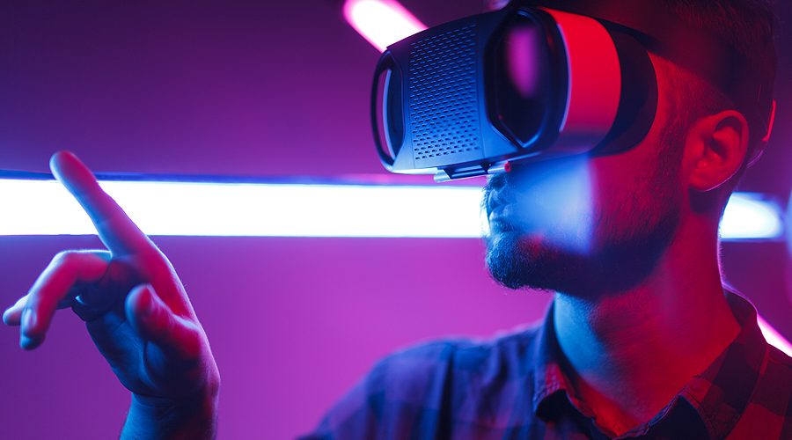
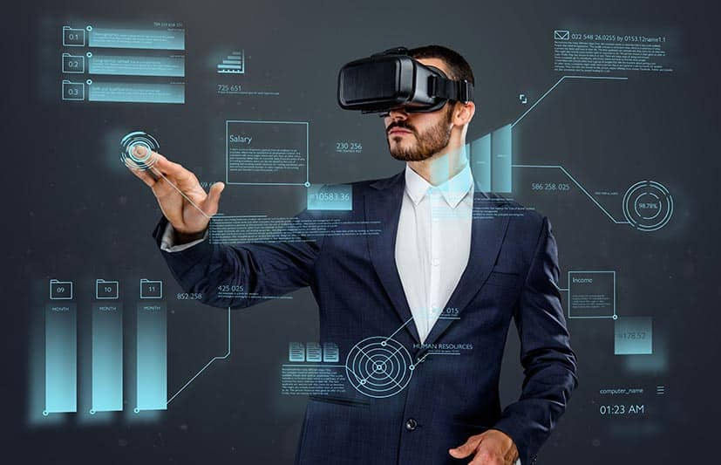
Définition
Simulation interactive où l’utilisateur peut agir dans un environnement artificiel en total immersion.
- Selon les technologies employées, elle permet à l’utilisateur de ressentir un univers virtuel par le biais de ses différents sens : la vue le plus souvent mais aussi le toucher, l’ouïe, l’odorat.

Slide 4
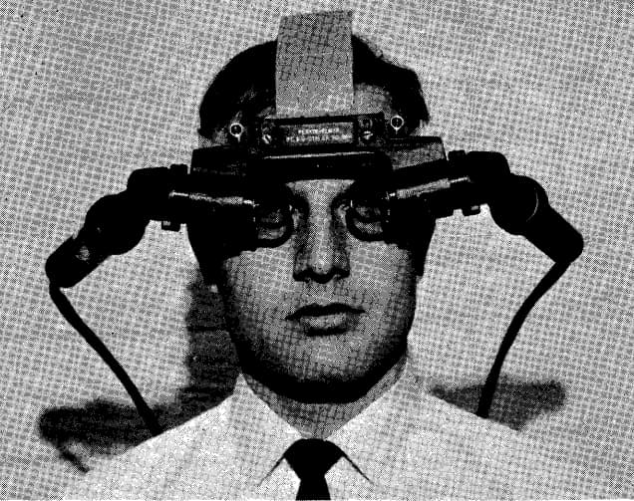
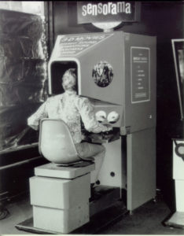
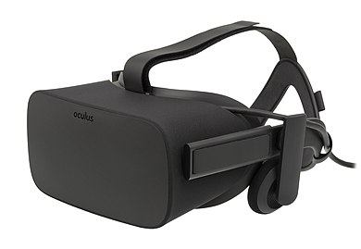
Historique
Sensorama est la première machine VR ( dispositif datant de 1956).
Les premiers casques de réalité virtuelle datent des années 90.
Le premier prototype de casque VR Oculus Rift date de 2010.

Slide 5
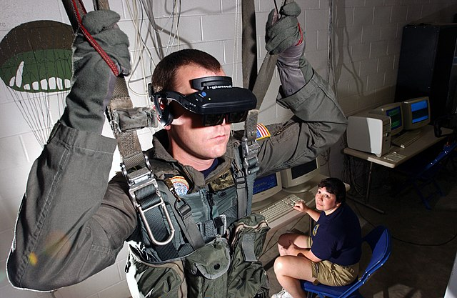
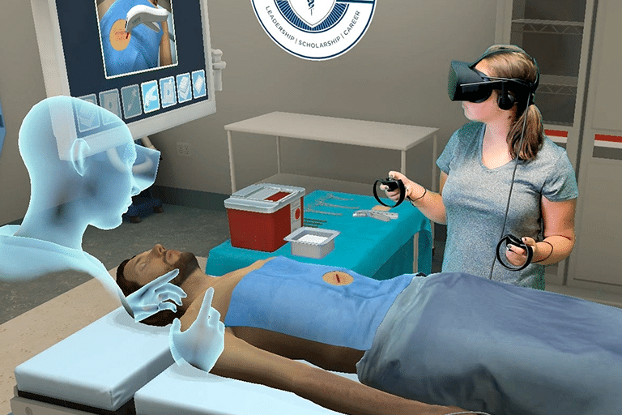
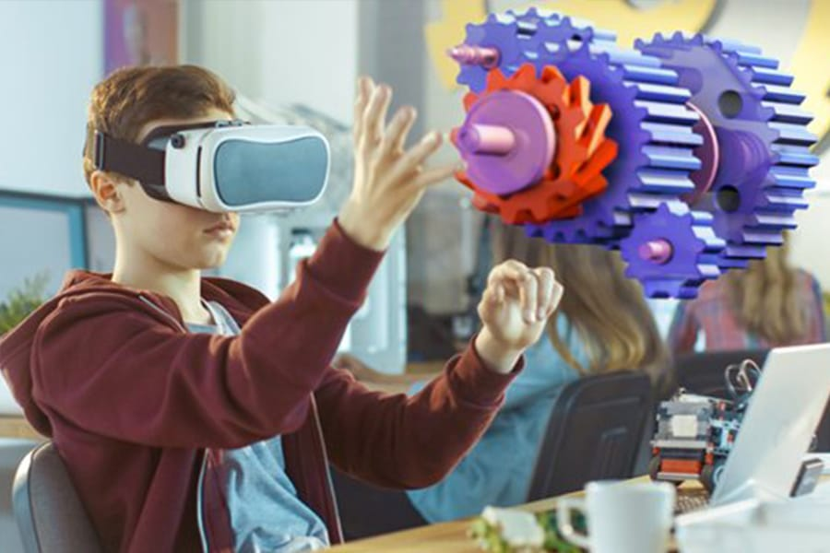
À quoi sert-elle ?
Elle est utilisée dans de nombreux domaines tel que:
-Les jeux vidéo
-La santé
-Le militaire
-L’éducation
-Le commerce
Elle permet également la formation de quelques métiers.

Slide 6
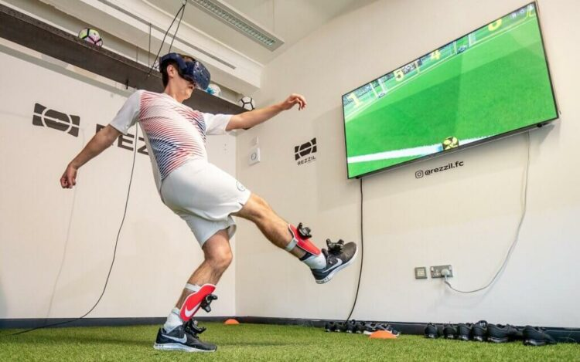
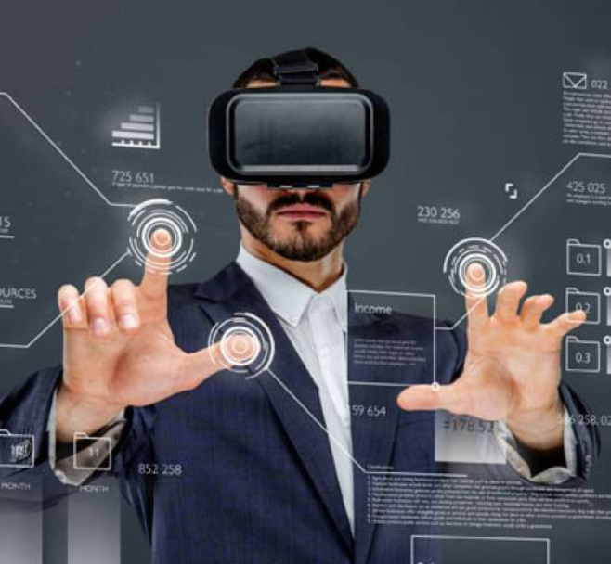
Comment fonctionne-t-elle ?
-La réalité virtuelle est un concept simple, combinant matériels et environnements synthétiques générés par ordinateur.
La technologie repose sur plusieurs concepts et techniques importantes: La vision stéréoscopique, Le suivi de mouvements, Le champ de vision, Le concept de présence et la notion d’interaction.

Slide 7


Slide 8


Fin

